Slide 1
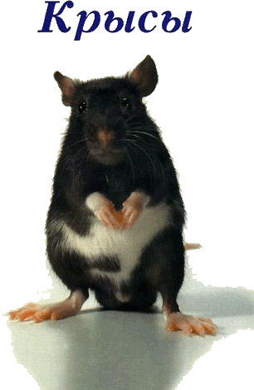
Выполнила ученица 2а класса
Верещинская Анастасия
Руководитель
Плющева Нина Ивановна

Slide 2
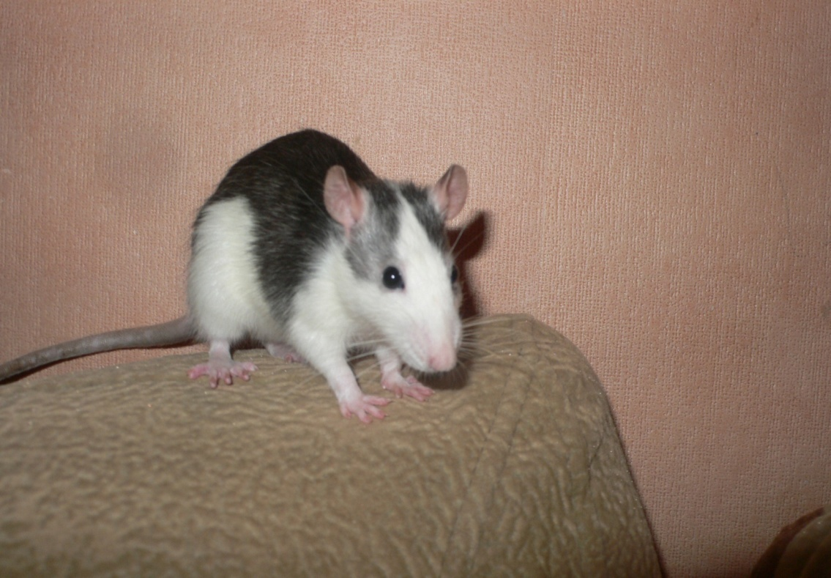
Ученые утверждают, что появление крыс на нашей планете опередило род людской на 48 миллионов лет. Они являются нашими соседями, которых многие не только не любят, но и боятся. Такое отношение породило у разных народов мира множество мифов и легенд.

Slide 3
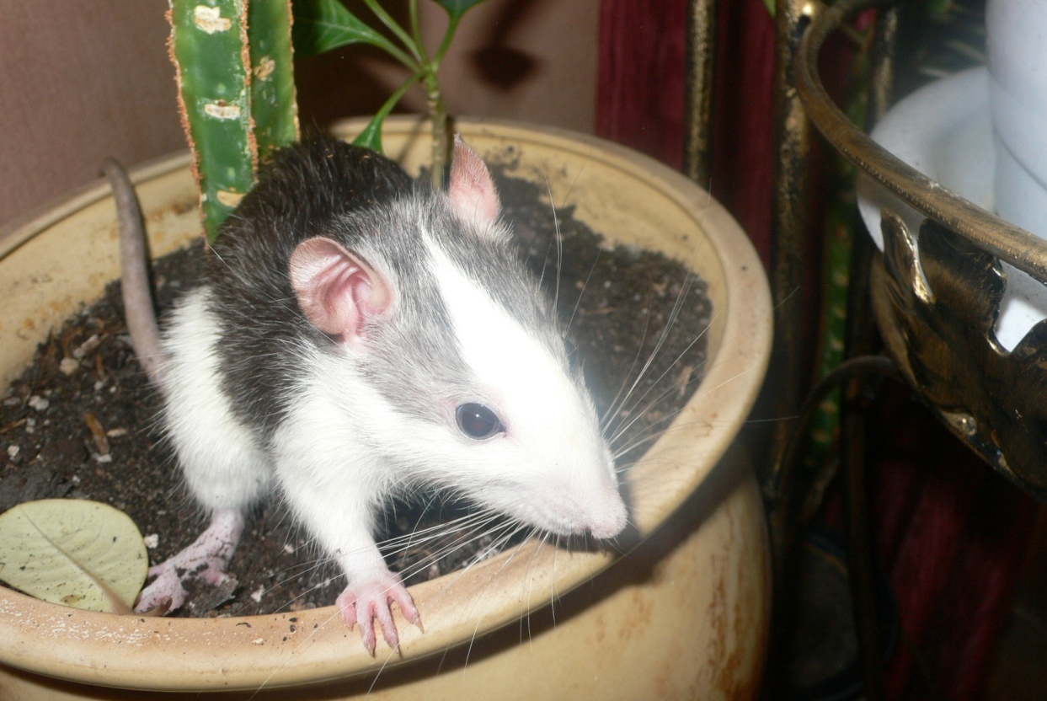
Крысу представляли в виде кровожадного монстра. На самом деле –это очень милые зверьки.

Slide 4
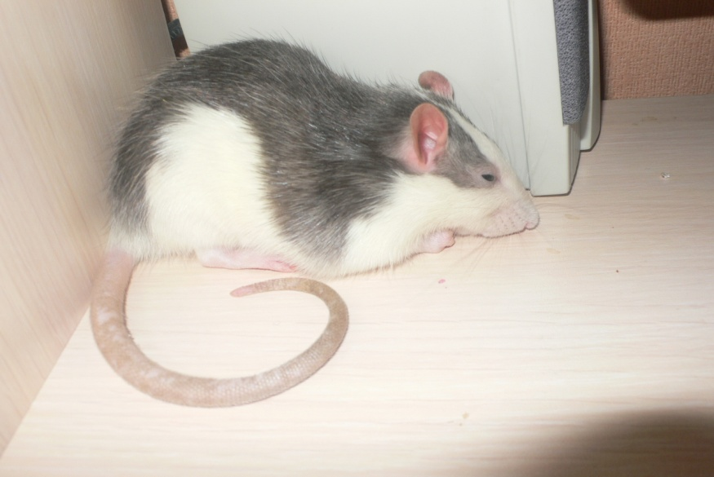
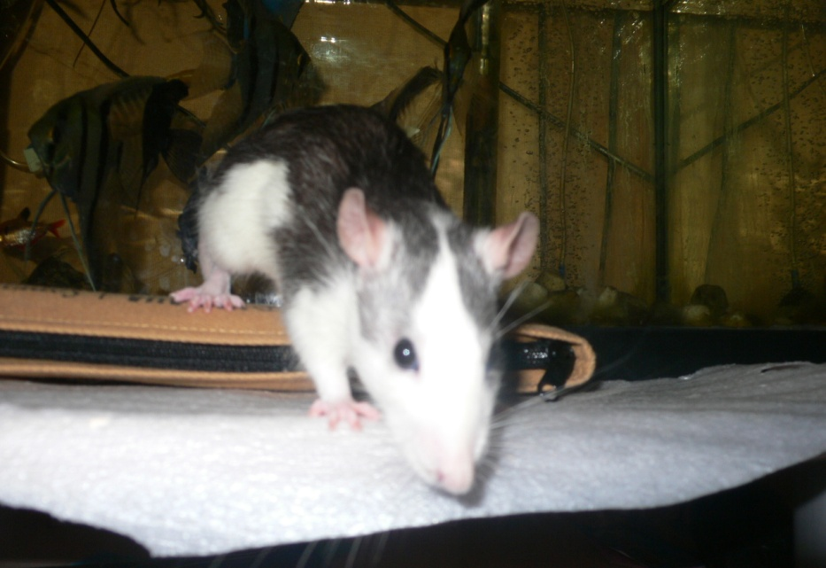
Крысы - это млекопитающие из отряда грызунов. Передние зубы-резцы вырастают у крыс за год до 12 сантиметров, поэтому они постоянно грызут, стачивая зубы. Крысы очень шустрые . Если вы хотите завести крысу, необходимо приобрести клетку 60 х 40 х 30 см. желательно с лестницами или с трубами, крысам необходимо много двигаться. Крысы очень чистоплотные, постоянно вылизывают свою шкурку, чем напоминают домашних кошек.

Slide 5
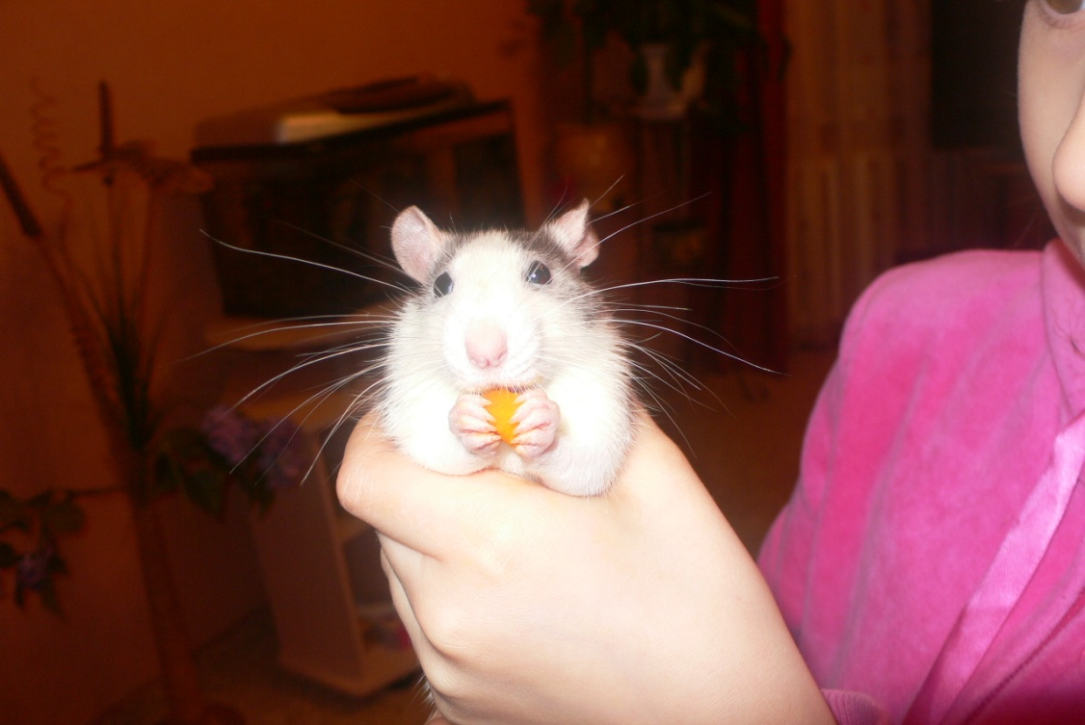
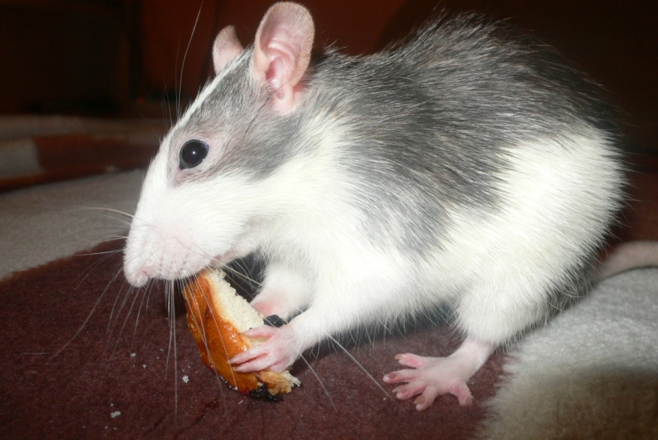
ЧЕМ ПИТАЮТСЯ КРЫСЫ
Когда крысы рождаются, они очень маленькие , около 3 см. Мама кормит
их молоком . Когда крысы вырастают , они могут есть почти всё ,исключая:
сладкое, солёное и копчёное.
Крысам ни в коем случае нельзя давать сладости ,которые они конечно же любят. Но человеческие деликатесы могут вызвать у зверьков тяжелые заболевания. Крысы прекрасно едят зерно, овощи и фрукты. А семечки и орехи их любимое лакомство.

Slide 6
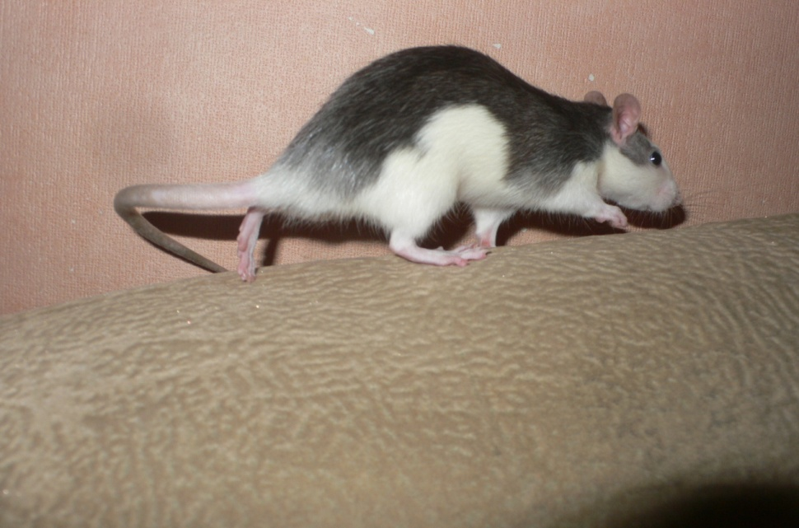
Друг друга крысы узнают по запаху, территорию метят мочой. Обладают очень чутким слухом , бегают со скоростью до 10 км/ч, легко преодолевают препятствия высотой 0,8 метра, а в агрессивном состоянии — и до двух (!) метров. За день им под силу преодолеть пятьдесят километров, они великолепные пловцы.

Slide 7
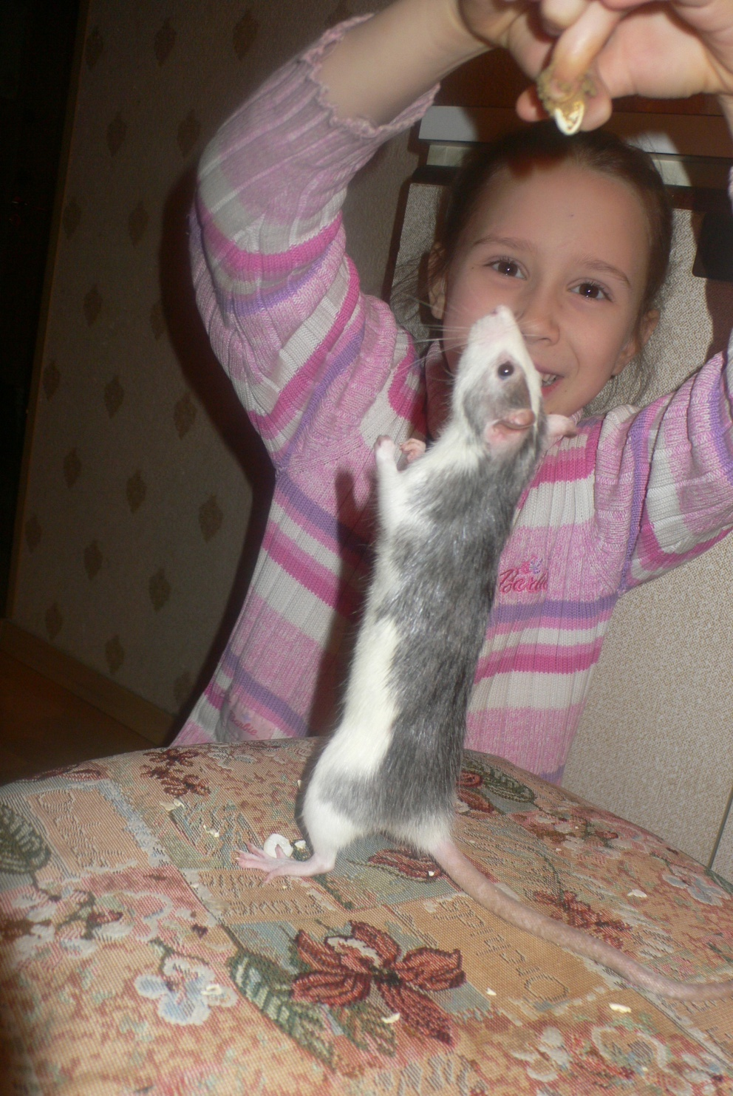
Крыс можно тренировать с помощью еды. Поднять над крысой кусочек лакомства, зверек встанет на задние лапы, и повторять команду, например, «стоять».Постепенно питомец привыкнет принимать такую стойку и без лакомства.

Slide 8
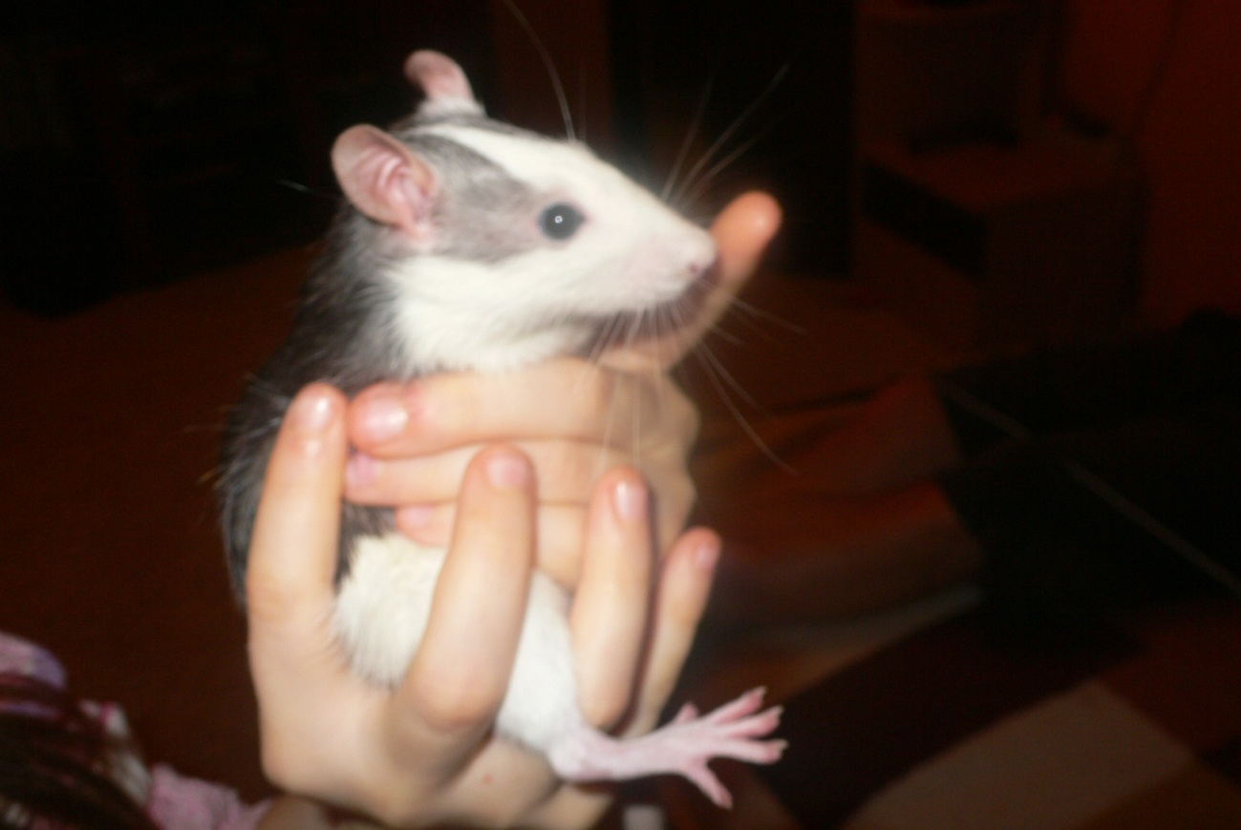
Крысы- ручные животные. Они очень любят общество людей , а одиночество переносят плохо. Эти зверьки знают своё имя и выходят из укрытия на зов.

Slide 9
Мою крысу зовут Соня. Она ещё молодая, ей шесть месяцев. Длина её тела 18 см, а хвоста15см.Её вес 220 грамм, Она может вырасти ещё на треть. Соня бегает за движущимися предметами. С ней можно играть в догонялки-главное НЕ НАСТУПИТЬ! Моя крыcка обожает, когда её гладят и чешут и даже виляет хвостом от удовольствия!
Крысы идеальные домашние животные - ухода они требуют немного, а вот общение с ними доставляет массу удовольствия!
(видео)

Slide 10
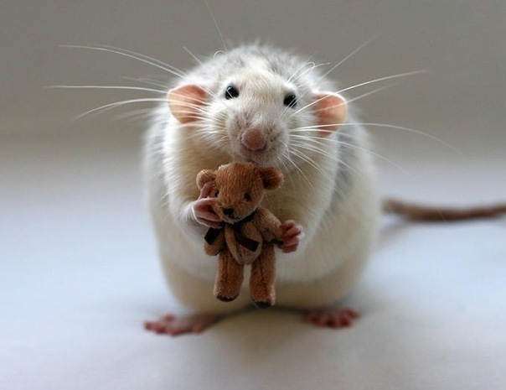
Спасибо за внимание!

